Slide 1
Tráfico ilícito de migrantes: tendencias recientes
Red de Funcionarios de Enlace para el Combate al Tráfico Ilícito de Migrantes y la Trata de Personas
CRM
Noviembre de 2013

Slide 2
Migración irregular a Canadá
Se puede medir en términos de las interdicciones en el extranjero y los solicitantes de la condición de refugiado en Canadá.
En general, el número de solicitudes de la condición de refugiado realizadas en 2013 disminuyó significativamente, en comparación con 2012.
Los cambios recientes en las leyes pertinentes han influido en la agilización del proceso de determinación de la condición de refugiado.
Notes:
Interdiction abroad – includes instances where CBSA Liaison Officers, supporting airlines and local immigration authorities stop a person attempting to travel irregularly ( with an altered passport or as an imposter, sometimes being accompanied by a smuggler) to Canada.
Claims in 2011 ( 25 377), 2012 saw a decrease of 19.1% to (20 507). Claims continue to decrease in 2013.

Slide 3
Operaciones de la ASFC
13,000 empleados (7,200 oficiales uniformados)
1,200 puntos en Canadá y 49 localidades a nivel internacional
119 pasos de fronteras terrestres
13 aeropuertos internacionales
Operaciones marítimas en los principales puertos, marinas y estaciones de reporte
27 sitios en las vías férreas
3 centros internacionales de procesamiento de correspondencia
Notes:
A typical day at the border in 2012:
People
200,000 land, rail and marine travellers
70,000 air travellers
Goods
25,000 highway shipments
9,000 air cargo shipments
5,400 marine containers
Postal
120,000 shipments
These volumes are processed at:
117 land border crossings
13 international airports
5 major marine ports

Slide 4
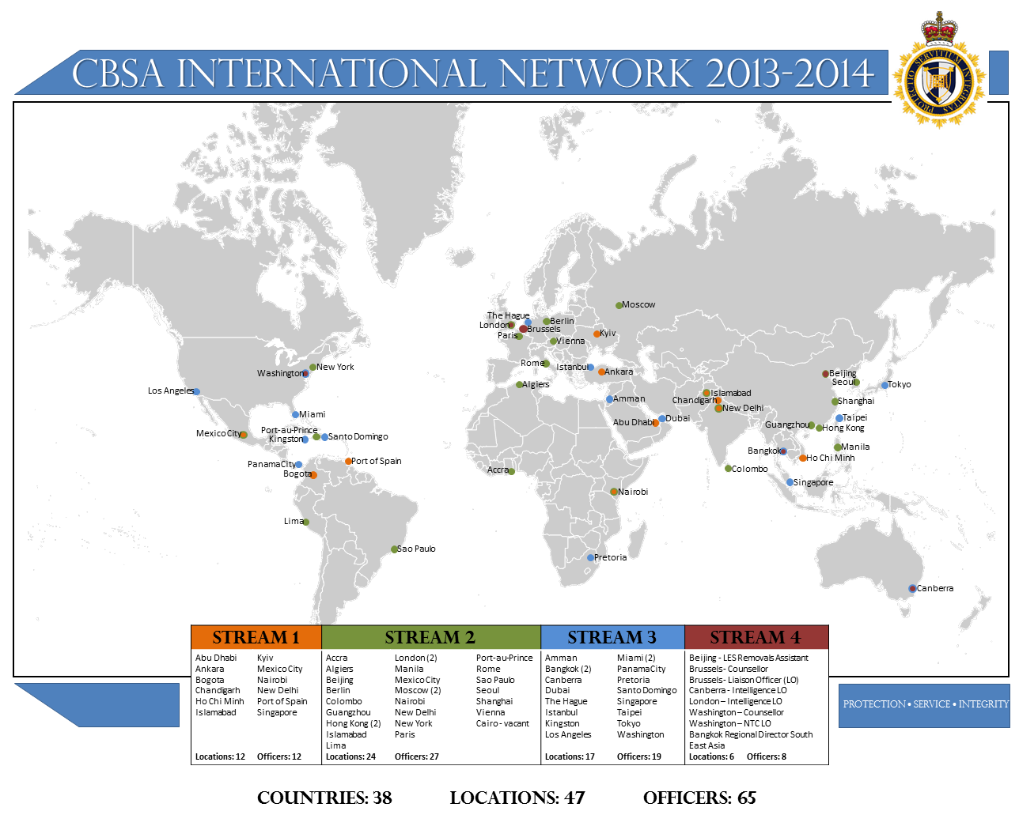
RED INTERNACIONAL DE LA ASFC, 2013-2014

Slide 5
Mandato de los oficiales de enlace de la ASFC
Proteger la integridad y seguridad de la frontera de Canadá a través de una serie de actividades de inteligencia, interdicción, investigación y enlace relacionadas con lo siguiente:
Prevención e interrupción de la migración irregular
Tráfico ilícito de migrantes y trata de personas
Seguridad de la cadena de suministro
Contrabando
Seguridad de alimentos, plantas y animales
Seguridad nacional
Respuesta en situaciones de crisis
Notes:
Preventing improperly documented passengers from travelling to Canada while facilitating the free flow of legitimate travellers
Support to the Immigration Program abroad:
Provide analysis related to immigration program integrity, irregular migration trends, national security, criminality and human smuggling aspects of the immigration program.
General and case-specific expertise on immigration admissibility, enforcement and intelligence matters.
Deliver essential anti-fraud activities and provide guidance on fraud detection and prevention to the immigration program at Canadian missions abroad

Slide 6
Migración irregular:
Datos estadísticos y tendencias recientes
En 2013, en Canadá el número de solicitudes de la condición de refugiado continuó disminuyendo.
En 2012, en Canadá cerca del 9.1% del total de solicitudes de la condición de refugiado fueron realizadas por ciudadanos húngaros, y el 8.1% por ciudadanos chinos. Este año, Hungría ya no figura entre los primeros 15 países, con sólo un 1% del total de solicitudes de la condición de refugiado. Por otro lado, China es el país con el porcentaje más alto de solicitudes (7%).
Las solicitudes de la condición de refugiado realizadas por ciudadanos de países exentos de visa continúan siendo un tema de interés.
Movimientos organizados: ciudadanos iraníes, rumanos, chinos y de Sri Lanka.
Notes:
Factors to decrease in claims:
1. 2012 – Changes to the Interim Federal Health Program took effect July 2012, decreasing access to supplemental health care services such as dental, prescription and vision care for refugees, especially those who have been determined not to be Convention Refugees and are awaiting removal or in the appeal process.
Protecting Canada's Immigration System Act (Bill C-31) and the Balanced Refugee Reform Act (Bill C-11) came into force on December 15, 2012.
2. Refugee claims from visa-exempt countries, especially Eastern European countries (Slovak Republic, Croatia) continue to rise. The Eastern European movement appears to be made up primarily of members of the Roma community. Claims from Hungary decreased by 58% however reports from Intelligence in GTA Region indicate that the number of Hungarians entering Canada has not decreased substantially, just that they are no longer making claims. Polish claims have decreased by 39%.
3. Three organized movements that have been identified in the recent years are those of Iranians, Romanians and Sri Lankans.

Slide 7
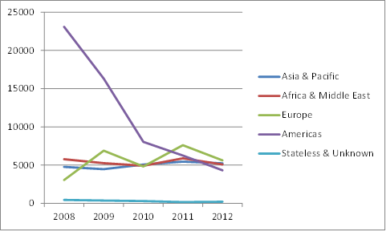
Migración irregular: solicitudes de refugio en Canadá
Notes:
5 years ago, the most significant source of refugee claims in Canada were from the Americas (primarily Mexico - 7,162, Haiti and Colombia). Europe was the least significant source of claims (Albania was the top source from Europe with 229 claims).
Today, Europe is the most significant source of refugee claims in Canada (primarily from Hungary).
Asia/Pacific:
China continues to be a significant source of refugee claims (1,796 in 2011), the vast majority of which are submitted inland. Very few claims are made at the land border (12 in 2011) or at the airport (69 in 2011). Many are using passports from Taiwan (visa-exempt country) to travel to Canada.
Claims from India increased in 2011 as compared to 2010. Most Indian refugee claimants travelled on genuine Indian passports with improperly obtained TRVs.
Africa & Middle East:
The events of the Arab Spring led to an increase in claims primarily from Syria, Libya, Tunisia, Egypt and Algeria. The increase in refugee claims was primarily the result of an increase in inland refugee claims submitted by foreign nationals from the Middle East and North Africa (MENA) region who were already in Canada on TRVs at the time of the event of the Arab Spring. There was no significant increase in refugee claims from MENA nationals via the air mode.
Europe:
Europe was the most significant source of refugee claims in 2011.
Europe was also the most significant source of improperly documented arrivals (IDAs) that made refugee claims.
Much of this movement is made up of members of the Roma community.
Americas:
Top three sources in 2007: Mexico, Haiti and Colombia.
Mexico recorded 7,162 claims in 2007, 9,471 in 2008, 7,594 in 2009 and dropped to 2,351 in 2010.
Colombia, St. Vincent and the Grenadines, and Mexico were the three most significant sources of refugee claims from the Americas in 2011, however they have all decreased as compared to 2010.

Slide 8
Migración irregular: principales países de origen en 2012
País | Número de solicitudes
Hungría | 1880
China | 1664
Croacia | 893
Pakistán | 862
Corea del Norte | 723
Nigeria | 709
Colombia | 695
India | 686
República Eslovaca | 444
República Democrática de Somalia | 430
Total: | 20 507
Aumentó
Disminuyó
Notes:
2010:
Hungary 2353
China 1,525
Pakistan 515
Colombia 1,344
Namibia 308
Nigeria 849
St. V & G 707
Mexico 1,202
India 521
Sri Lanka 1,168
Major increases: Hungary, Namibia, Pakistan
Major Decreases: Colombia, Mexico, Sri Lanka

Slide 9
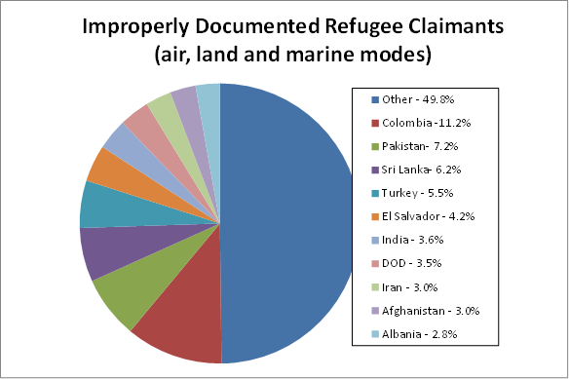
Llegadas sin documentos apropiados en 2012, por nacionalidad
Solicitantes de la condición de refugiado sin los documentos apropiados
(por aire, tierra y mar)
Notes:
The Big Four:
China, India, Sri Lanka and Iran are consistently among the top ten sources of IDAs.
Countries that float in and out of the top 10 include Colombia, Pakistan, Turkey, Nigeria, El Salvador, Albania, Eritrea, Honduras, and Burundi.

Slide 10
Puntos de tránsito de solicitantes de la condición de refugiado sin documentos apropiados en 2012
Notes:
The Americas, and particularly Mexico, Panama and Caracas, have been identified as transit points for irregular migration destined to Canada.
Figure 1:
The majority of improperly documented refugee claimants arriving in Canada via the air mode are Iranians, followed by Nigerians, Romanians and Sri Lankans.
Figure 2:
The most frequently used last embarkation points are Mexico City, Caracas, Panama City, Punta Cana and Havana.

Slide 11
Puntos débiles en la propia frontera
Acuerdo del tercer país seguro con los Estados Unidos: Diferentes grupos han utilizado cada vez más el resquicio legal de “pariente ancla” en Canadá para lograr ingresar a Canadá con el propósito de presentar una solicitud de la condición de refugiado; y aún más al tratarse de “clanes” o “tribus” donde la mayoría de las personas tienen el mismo apellido; por ejemplo, los roma y más recientemente, los ciudadanos de Eritrea.
Reservas indígenas: La capacidad de pasar a personas y productos por la frontera entre Canadá y los Estados Unidos a través de las reservas indígenas (por ejemplo, Akwesasne o Walpole Island) continúa vigente, y las actividades de aplicación de la ley tienen un efecto mínimo.
Notes:
*Safe Third Country Agreement:
Under the STCA, persons seeking refugee protection must make a claim in the first country they arrive in (US or Canada), unless they qualify for an exemption to the Agreement (e.g. family member in Canada).

Slide 12
Ciudadanos iraníes
Los iraníes son los inmigrantes irregulares sin documentos apropiados que llegan a Canadá desde las Américas, que se detectan con más frecuencia.
Los iraníes suelen tratar de obtener pasaportes de países exentos de visa (principalmente Canadá, Francia e Israel).
Suelen llegar desde la ciudad de México, Caracas o la ciudad de Panamá.
Muchos de ellos pasan antes por Turquía.
A menudo son hombres, viajan solos y están comprendidos entre las edades de 20-35 años.
Hay informes de solicitantes refugiados o víctimas del tráfico ilegal de migrantes que son obligados a apoyar actividades criminales.
Notes:
Iranian Movement:
Iranians tend to use one of two routes to enter Canada: through Western Europe or through the Latin America and Caribbean (LAC) region, particularly through Mexico City, Panama and Caracas. The Intelligence and Targeting Operations Directorate (ITOD) is leading a project to identify the organizational structure of the movement of Iranians to Canada.
From GTA Intelligence- World wide smuggling operation involved in the movement of people, currency, drugs, MOC’s, Human trafficking, counter intelligence and counter terrorism. Reports of smugglees/refugee claimants being co-erced into supporting the criminal enterprise. Very fluid as MO can change quickly when detected by law enforcement.

Slide 13
Migración de ciudadanos chinos
En 2013 se ha observado una nueva tendencia, de ciudadanos de la República Popular China que utilizan la frontera terrestre entre el estado de Washington en los EEUU y el de Columbia Británica de Canadá para ingresar a Canadá de modo ilegal. Se sospecha que un traficante ilegal de migrantes en los Estados Unidos fabrica documentos de identidad falsos para personas que desean ingresar a Canadá y a quienes anterior-mente se les ha denegado la visa para ingresar a los Estados Unidos.

Slide 14
Migración de ciudadanos cubanos
Se recibe un promedio de 16 solicitudes cada mes, y se proyecta que a finales del año se habrá recibido un número total de 192 solicitudes. Esto representa un incremento con respecto al año 2012, cuando se recibieron 147 solicitudes de ciudadanos cubanos.
Las solicitudes de ciudadanos cubanos se reciben principalmente en el interior del país (77%). Esto significa que los migrantes cubanos logran evadir los controles en las fronteras.

Slide 15
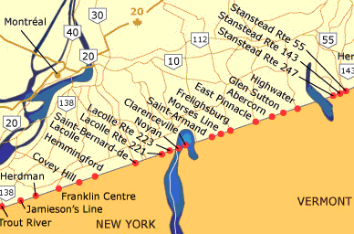
Ciudadanos rumanos
La ASFC ha identificado el movi- miento organizado de ciudadanos rumanos que ingresan a Canadá a través de México y los Estados Unidos.
Llegan a México por vía aérea.
Cruzan a pie la frontera para ingresar a los Estados Unidos.
Cruzan a pie la frontera entre los puntos de entrada en el estado de Nueva York y la provincia de Quebec. En otoño de 2012 empe-
zaron a llegar los puntos de entrada en vehículos, y posteriormente se determinó que eran “llegadas designadas”. El movimiento se trasladó hacia el occidente, a la región Pradera y del Pacífico.
Notes:
Romanian movement:
An organized movement of Romanians has been identified.
A number of inland and land border refugee claimants from Romania report arriving in Mexico by plane from Romania (Romanians can travel visa-free to Mexico).
The majority of Romanian refugee claimants are entering clandestinely through the Canada-US land border at a place other than a POE – when caught they are near the Vermont-Quebec or New York-Quebec border regions. Prairie and Pacific Regions have reported that the port-running has moved to Alberta and British Columbia and that there are increased reports of criminal activities attributed to this movement.
Many of the Romanian refugee claimants purport to be Roma who are discriminated against due to their ethnicity.
There are concerns related to human trafficking, especially involving minors.
Recent update: There is ongoing cooperation with US Customs and Border Protection on this issue. In terms of statistics, there have been a total of 58 claims for refugee protection in Canada by Romanian nationals in the month of October.

Slide 16
Los roma de Hungría
La sección de inteligencia del Aérea Metropolitana de Toronto ha observado que muchos roma de Hungría que solicitaron la condición de refugiado regresan a Hungría, cambian su nombre legal, obtienen un pasaporte nuevo y vuelven a ingresar a Canadá para presentar una nueva solicitud de la condición de refugiado.
A raíz de recientes modificaciones a la Ley de inmigración y protección de los refugiados (IRPA, por sus siglas en inglés), que incluyen tiempos de procesamiento más cortos y menos beneficios sociales y médicos, se observó una reducción significativa en el número de solicitudes de refugiado recibidas en los primeros 3 meses de 2013, en comparación con las que se recibieron en los primeros 3 meses de 2012 y 2011.
Sin embargo, el número de viajeros con pasaportes húngaros no ha cambiado; esto indica que el mismo número de personas ingresan a Canadá pero no presentan solicitudes de refugiado; esto significa que no se toman fotos ni se registran sus huellas dactilares, y no se realizan comparaciones ni se cuestionan las identidades. Los sujetos pueden retomar las mismas actividades delictivas que realizaban antes de salir del país.

Slide 17
Mujeres de Europa del Este
Redes de tráfico ilegal de migrantes traían a mujeres de Europa del Este a Canadá, que llegaban principalmente al aeropuerto Internacional de Toronto desde Moscú. El uso de pasaportes de países exentos de visa, como Israel y Lituania, eran las opciones principales. Actualmente, llegan al aeropuerto Pierre Elliott Trudeau (en Montreal), pasando antes por Turquía pero siempre con pasaportes de Israel. La inteligencia indica que posiblemente empiecen a utilizar pasaportes alemanes. Además, algunas mujeres de Europa del Este son llevadas hacia el norte y el sur, cruzando la frontera, con fines de explotación sexual comercial en respuesta a la demanda, entre los puntos de entrada.

Slide 18
Ciudadanos de Sri Lanka
Aunque en 2010 llegó a Canadá un buque que transportaba a cerca de 500 migrantes de Sri Lanka, por lo general los migrantes de Sri Lanka han ingresado a Canadá a través de la frontera terrestre entre Canadá y los Estados Unidos.
Con la introducción del acuerdo de terceros países seguros, suscrito en 2004, estos flujos migratorios se redujeron significativamente.
Desde 2007, cada año ha ido en aumento el número de solicitudes de la condición de refugiado presentadas por ciudadanos de Sri Lanka en las fronteras terrestres.
Los informes indican que muchos de estos migrantes llegan a Canadá después de transitar por varios lugares en América del Sur, Centroamérica y el Caribe.
Notes:
Sri Lankan Movement:
The Sri Lankan movement is similar to the Romanian movement in that they tend to arrive in Canada on foot via the United States/Mexico.
*Safe Third Country Agreement:
Under the STCA, persons seeking refugee protection must make a claim in the first country they arrive in (US or Canada), unless they qualify for an exemption to the Agreement (e.g. family member in Canada).

Slide 19
Ciudadanos de Nigeria
Los ciudadanos de Nigeria, a menudo dicen ser de Ghana, Costa de Marfil o Liberia para evitar ser identificados. Hay muchos informes sobre laboratorios productores de documentos falsos de ciudadanía canadiense, que luego se utilizan para obtener pasaportes canadienses y legitimar más la identidad. La actividad criminal en los Estados Unidos queda ocultada, ya que ingresan desde los Estados Unidos de manera subrepticia o a través de terceros países.

Slide 20

¿Preguntas?
Agencia de Servicios Fronterizos de Canadá www.cbsa-asfc.gc.ca

